Slide 1
Avance de Tesis de Grado
Maestría en Gerencia de Sistemas
Diseño de una guía para la implementación del uso de computación en la nube como mecanismo de recuperación ante desastres tecnológicos en PYMEs en el DMQ.
Tutor: Ing. Francis Salazar, MBA
Fecha: 27 de julio de 2012

Slide 2
Contenido de la tesis (completo)
1. Caratula
2. Paginas preliminares
  a. Certificación del director
  b. Declaración de Responsabilidad
  c. Autorización
  d. Agradecimiento
  e. Dedicatoria
  f. Índice de contenidos
  g. Índice de cuadros
  h. Índice de tablas
  i. Índice de gráficos
3. Prologo o introducción
4. Resumen (en español).
5. Abstract (Resumen en inglés)
6. Texto o cuerpo de la Tesis dividido en:
  a. Capitulo I, II, III, IV………..
7. Bibliografía
8. Abreviaturas y Acrónimos ( Glosario - Ordenados alfabéticamente de forma ascendente)
9. Anexos
10. Artículo científico

Slide 3
Contenido de la tesis (avance)
Capítulo I
  Introducción
  Objetivos
  Planteamiento del Problema
  Hipótesis y operacionalización de variables
Capítulo II
  Pymes
  Recuperación ante desastres (DR)
  Computación en la nube
  Recuperación ante desastres en la nube
Capítulo III
  Levantamiento de información

Slide 4
Capítulo I
Antecedentes

Slide 5
Planteamiento del Problema
Las PYMEs no están preparadas para una recuperación ante desastres tecnológicos de cualquier índole, ¿Esto se debe al bajo grado de importancia otorgado por parte de sus ejecutivos, y/o debido al desconocimiento de mecanismos de recuperación ante desastres tecnológicos, provocando incluso pérdidas económicas sustanciales y hasta de cartera de clientes?
Notes:
Hablar de tener un seguro de autos (antes de mostrar el problema)

Slide 6
Justificación e importancia
Recuperación ante desastres tecnológicos no es un problema solo de TI, sino de la organización.
Qué tan preparadas están las PYMEs ante un desastre tecnológico. Uso de DRP.
Guía para orientar a PYMEs en computación en la nube y recuperación ante desastres tecnológicos.
Notes:
- Hablar sobre situación de inundaciones en el país

Slide 7
Objetivo General
Estructurar una guía que conduzca al uso adecuado de la computación en la nube como mecanismo de recuperación ante desastres tecnológicos para las PYMEs de servicios en el DMQ.

Slide 8
Objetivos Específicos
Fundamentar teóricamente el uso de la computación en la nube como mecanismo de recuperación ante desastres tecnológicos en PYMEs.
Efectuar el diagnóstico sobre la situación actual de las PYMEs frente a la implementación de un plan de recuperación ante desastres.
Elaborar una guía de implementación de recuperación ante desastres a través del uso de la computación en la nube enfocada a las PYMES.
Validar la guía implementada que resulte del estudio mediante el método de criterio de expertos.
Notes:
Fundamentar teóricamente el uso de la computación en la nube como mecanismo de recuperación ante desastres tecnológicos en PYMEs.
Efectuar el diagnóstico sobre la situación actual de las PYMEs frente a la implementación de un plan de recuperación ante desastres.
Elaborar una guía de implementación de recuperación ante desastres a través del uso de la computación en la nube enfocada a las PYMES.
Validar la guía implementada que resulte del estudio mediante el método de criterio de expertos.

Slide 9
Hipótesis y variables
(Ho): Afectación Desastre tecnológico pérdidas económicas disminución de clientes cierre de la empresa. | (Ha): DRP en Cloud Computing vs. DRP tradicional Menor impacto Inversión relativamente baja
(V.I): Uso de la computación en la nube para la recuperación ante desastres tecnológicos aplicado a las PYMES. | (V.D): Estabilidad del negocio
Notes:
V.I. Indicadores:
Porcentaje de presupuesto que las PYMEs invierten en tecnología;
Cantidad de PYMEs que implementan un DRP;
Cantidad de PYMEs que usan servicios en la nube;
RTO (Objetivo de Tiempo de recuperación);
RPO (Objetivo de Punto de Recuperación).
V.D. Indicadores:
Cantidad de negocios completados gracias al uso de tecnología;
Porcentaje de quejas por parte de usuarios;
Porcentaje de clientes satisfechos;
Imagen de la empresa;
Porcentaje de retención de empleados.

Slide 10
Metodología de investigación
ETAPAS | MÉTODOS | TÉCNICAS | RESULTADOS
FUNDAMENTACION TEÓRICA | Analítico-sintético Inductivo-deductivo Sistémico | Revisión bibliográfica Internet | Bases teóricas para conocer el ámbito de aplicación de los DRP y computación en la nube a nivel mundial.
DIAGNÓSTICO | Recolección de la Información Matemático. La Triangulación | Entrevistas Cuestionarios | Informe sobre el estado actual de la implementación de los DRP en PYMEs en Quito.
PROPUESTA | Analítico-sintético Inductivo-Deductivo Modelación | Ficha de Resumen | Presentación de guía de implementación de DRP usando computación en la nube en PYMEs de Quito.
VALIDACIÓN | Criterio de expertos | Entrevista Cuestionarios | Propuesta validada

Slide 11
Preguntas de investigación
¿Cuál es el grado de penetración de las TICs en las PYMEs?
¿Qué causas inciden en la poca implementación de un DRP en las PYMES?
¿Cuáles son las razones para considerar a la computación en la nube como la opción más idónea como mecanismo de recuperación ante desastres tecnológicos para las PYMES de servicios en el DMQ?

Slide 12
En resumen
¿Cómo?
¿Qué?
¿Quién?
Cloud Computing
DRP
Pymes

Slide 13
Capítulo II
Fundamentación teórica

Slide 14
Fundamentación teórica
Pequeñas y medianas empresas (PYMEs)
Recuperación ante desastres (DR) y Plan de recuperación ante desastres tecnológicos (DRPs)
Objetivo de Tiempo de Recuperación (RTO) vs. Objetivo de Punto de Recuperación (RPO)
Computación en la nube (Servicios)
Uso de computación en la nube como mecanismo parte del DRP en PYMEs

Slide 15
Pymes
Concepto varía de país a país
Empresas con limitado número de empleados, capital con que operan o cantidad de ventas anuales
En general se considera:
  Microempresa → hasta 10 empleados
  Pequeña → hasta 49 empleados
  Mediana → hasta 250 empleados

Slide 16
Importancia de Pymes
Fuente: Censo Económico del Ecuador. INEC (2010)

Slide 17
Potencialidades y desafíos
Potencialidades
Requiere menores costos de inversión
Dinamiza economía de regiones y provincias
Desafíos
Escaso nivel tecnológico
Producción orientada a mercado interno y poco al mercado internacional
Factores claves para generar riqueza y empleo
Ausencia de políticas, marco legal y estrategias para el sector
Notes:
Potencialidades
Requiere menores costos de inversión
Dinamiza economía de regiones y provincias
Factores claves para generar riqueza y empleo
Sector que mayormente utiliza insumos y materias primas nacionales
Mantiene alta capacidad para proveer bienes y servicios a la gran industria (subcontratación)
Desafíos
Escaso nivel tecnológico
Producción orientada a mercado interno y poco al mercado internacional
Ausencia de políticas, marco legal y estrategias para el sector

Slide 18
DRP
Recuperación ante desastres (DR)
  Proceso usado por una empresa
  Para tener acceso a HW, SW, datos, etc.
  Necesario para retornar a funcionamiento normal de actividades del negocio
  Causado por desastres naturales o humanos
El DRP (Plan de recuperación ante desastres) forma parte de un BCP (Plan de Continuidad de Negocio)
Notes:
La Continuidad del Negocio (BC) es el proceso para asegurar que las operaciones continuarán en el evento de que se produzca un desastre natural, o provocado por el hombre.
La Recuperación ante Desastres (DR) se asegura de que la información perdida o destruida pueda ser restaurada dentro de un período de tiempo predefinido.

Slide 19
Componentes de un DRP
Plan de Recuperación ante Desastres (DRP)
Conocimiento de las actividades de la organización
Evaluación de riesgos e impactos
Creación del DRP
Difusión del DRP
Mantenimiento del DRP
Notes:
Conocimiento de las act. De la organización -> identificación de personal, procesos y unidades críticas, a cargo de alta dirección.
Evaluación de riesgos e impactos -> BIA. Matriz de amenazas vs. Riesgos e impactos. Priorización de criticidades.
Creación DRP -> Antes (pasos anteriores), durante (qué, quién, y cómo) y después (evaluación y mantenimiento). Considerar costo de tiempo de inactividad del negocio
Difusión del DRP -> Política empresarial
Mantenimiento del DRP ->

Slide 20
Costos de no contar con un DRP
Costos tangibles / directos | Costos intangibles / indirectos
Pérdida de ingresos por transacciones | Pérdidas de oportunidades empresariales
Pérdida de salarios | Pérdida de empleados o desmoralización de los mismos
Pérdida de inventario | Disminución del valor de las acciones (si es que aplica)
Costes laborales de saneamiento | Pérdida de los fondos de comercio de los clientes y de los socios
Costos de marketing | Pérdida de negocio en favor de la competencia
Tasas bancarias | Mala publicidad y prensa
Multas legales

Slide 21
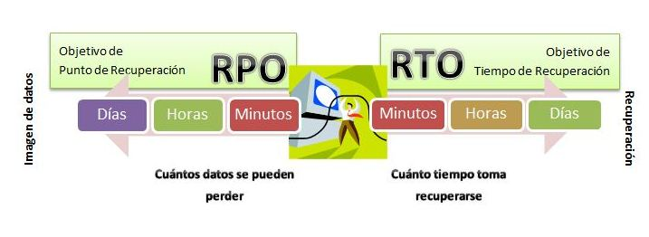
Métricas de un DRP

Slide 22
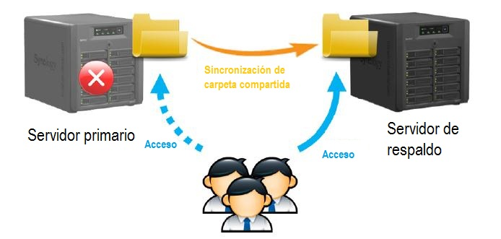
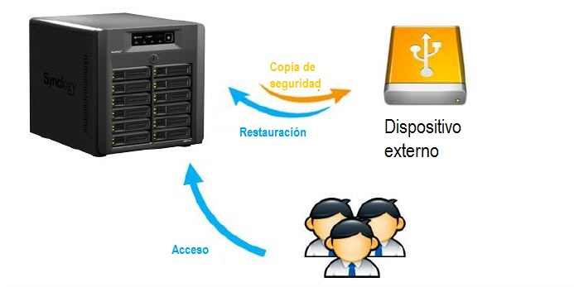
Métodos tradicionales de DR

Slide 23
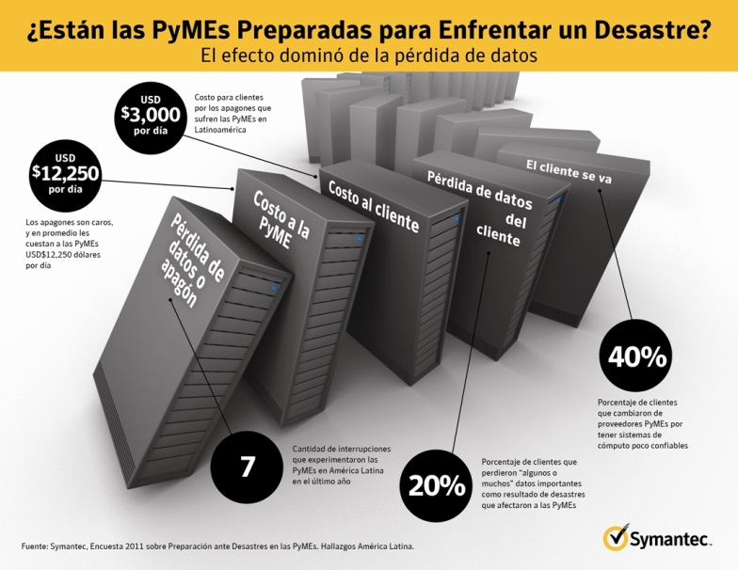
Pymes y DRP en el mundo

Slide 24
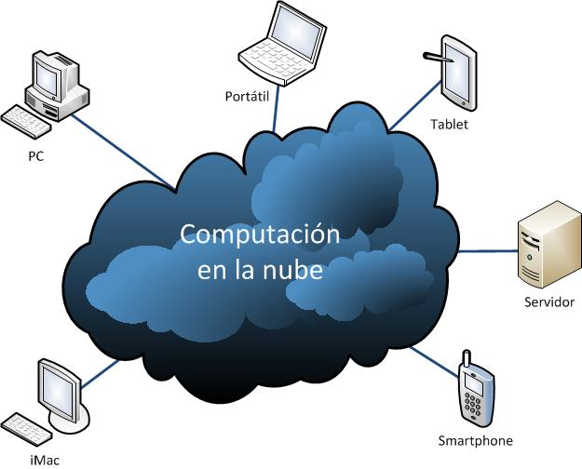
Computación en la nube

Slide 25
Características de computación en la nube
Autoservicio por demanda
Acceso de red ubicuo
Fuente común de recursos
Rápida elasticidad
Servicio medido

Slide 26
Modelos de Cloud Computing
SaaS (Software as a Service)
PaaS (Platform as a Service)
IaaS (Infrastructure as a Service)

Slide 27
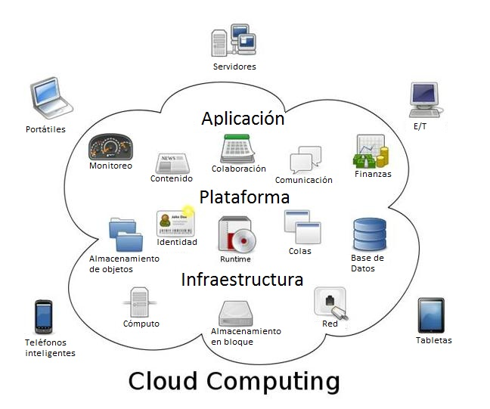
Computación en la nube

Slide 28
Respaldos de información
Tradicionales
Medios → Disco externo, cintas, servidores
En la nube
Mejor RTO, RPO
Seguro, flexible, fácil y asequible
Costoso y poco fiable
Manejo complejo de aplicaciones
Personal capacitado
Facilidad de uso
Uso eficiente de recursos
Pago On-demand
Notes:
Tradicionales
Medios → Disco externo, cintas, servidores
Costoso y poco fiable
Manejo complejo de aplicaciones
Personal capacitado
En la nube
Mejor RTO, RPO
Facilidad de uso
Uso eficiente de recursos
Pago On-demand
En resumen: Seguridad, flexibilidad, facilidad de uso y asequibilidad

Slide 29

Respaldos en la nube

Slide 30
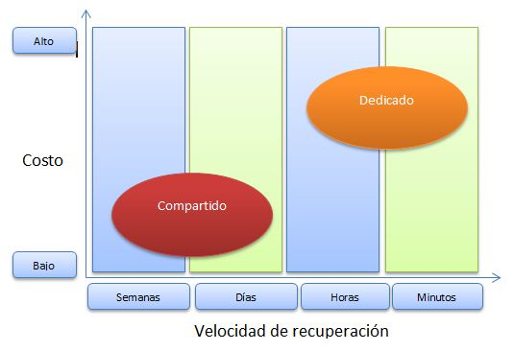
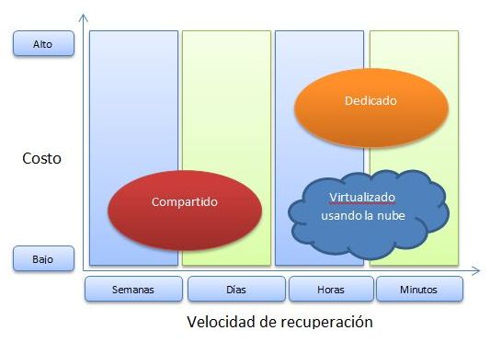
DRP en la nube

Slide 31
Mejores prácticas
Servicios totalmente gestionados
Capacidades de movimiento de datos
Opciones de infraestructura
Infraestructura de clase empresarial
El PSN es responsable de asegurar la recuperación de aplicaciones.
Recuperación de datos de acuerdo a (SLA).
El SLA cubre los requerimientos de RTO/RPO de las aplicaciones.
Asegura que el RTO/RPO calce con el valor de negocio de las aplicaciones
Previene un sobre gasto y baja protección
Privado a público
Virtual a la nube
Híbrida
Gestionada y mantenida activamente
Avalar seguridad y confiabilidad

Slide 32
Análisis PEST local
Político
Proyecto de Ley de Creación, Promoción y Fomento de Micro, Pequeñas y Medianas Empresas (marzo/2010)
Económico
El 88% de generación de empleo del país se debe a Pymes (Fundes) → oportunidad de negocio
Ley de Economía Popular y Solidaria (abril/2011)
Incentivo estatal para promocionar acceso de Pymes a TI
Inversión en tecnología en Pymes es aún baja → gasto vs. Inversión
Ahorro no se da únicamente en infraestructura, sino también en licenciamiento, mantenimiento de aplicaciones y soporte técnico
Notes:
Político
Proyecto de Ley de Creación, Promoción y Fomento de Micro, Pequeñas y Medianas Empresas (marzo/2010)
Ley de Economía Popular y Solidaria (abril/2011)
Incentivo estatal para promocionar acceso de Pymes a TI
Económico
De acuerdo a Fundes, el 88% de generación de empleo del país se debe a Pymes → oportunidad de negocio
Inversión en tecnología en Pymes es aún baja → gasto vs. Inversión
Ahorro no se da únicamente en infraestructura, sino también en licenciamiento, mantenimiento de aplicaciones y soporte técnico

Slide 33
Análisis PEST local
Social
Publicidad y promoción a través de medios de comunicación en Internet → Facebook, Twitter, sitios web corporativos
Tecnológico
Solamente un 9% de Pymes terceriza sus aplicaciones o soporte técnico de TI
Computación en la nube es una oportunidad tecnológica para que Pymes cuenten con tecnología de punta, y con personal calificado.
Aplicaciones SaaS → desarrollo in-house, o usando con terceros (AWS)
Notes:
Social
Publicidad y promoción a través de Internet → Facebook, Twitter, sitios web corporativos
Tecnológico
Solamente un 9% de Pymes terceriza sus aplicaciones o soporte técnico de TI
Computación en la nube es una oportunidad tecnológica para que Pymes cuenten con tecnología de punta, y con personal calificado.
Hay aplicaciones SaaS que se están desarrollando in-house, o usando con terceros (AWS)

Slide 34
Capítulo III
Diagnóstico de la situación de las Pymes de Servicios en el uso de DRPs en el DMQ

Slide 35
Diagnóstico
Metodología
  Exploratorio, descriptivo, explicativo
Procedimiento (Fuentes primarias)
    Método de investigación → Criterio de expertos y Método de Pareto
    Técnicas e instrumentos → Entrevista vía Cuestionario
    Recopilación de información
    Análisis e interpretación de resultados
    Hallazgos
Fuentes secundarias (cruce de información)

Slide 36
Diagnóstico
Método de Criterio de expertos + técnica de entrevista (instrumento: Cuestionario)
  Pymes de servicios: tecnológicos, educativos, impresión, catering, agropecuario
Método de Pareto e Ishikawa (espina de pescado)
  Causa – efecto

Slide 37
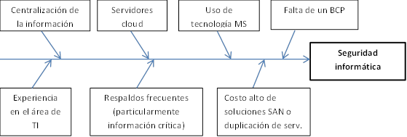
Análisis de preguntas
¿Cuál es la experiencia que tiene su empresa en seguridad informática?

Slide 38
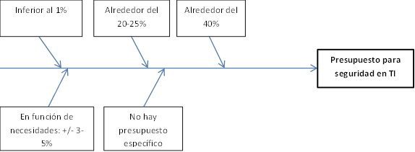
Análisis de preguntas
¿Qué porcentaje de su presupuesto lo asigna a seguridad de la información al área de TI?

Slide 39
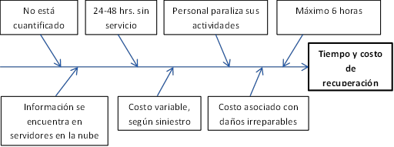
Análisis de preguntas
En caso de que sucediera un desastre tecnológico en su empresa, ¿en qué tiempo y a qué costo recupera la información?

Slide 40
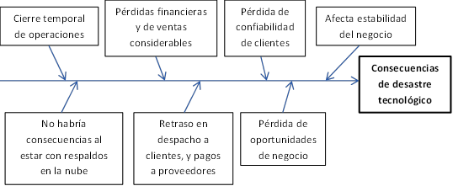
Análisis de preguntas
¿Cuáles serían las consecuencias en su negocio para los stakeholders en caso de producirse un desastre tecnológico?

Slide 41
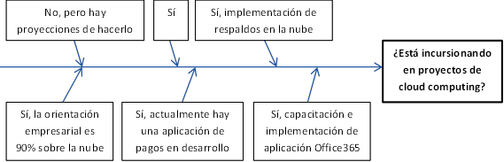
Análisis de preguntas
¿Está incursionando su empresa en algún proyecto de computación en la nube (o cloud computing)?

Slide 42
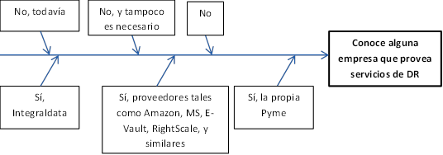
Análisis de preguntas
¿Conoce usted sobre alguna empresa que le pueda proveer de servicios de recuperación ante desastres tecnológicos en la nube?

Slide 43
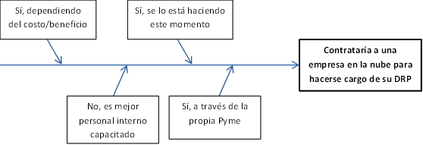
Análisis de preguntas
¿Estaría dispuesto a contratar a una empresa externa para que se hiciera cargo de su plan de recuperación ante desastres (DRP), lo que incluiría el uso de computación en la nube?

Slide 44
Hallazgos
1. Importancia en Pymes sobre mantener información respaldada y restaurada.
2. Pocas Pymes mantienen respaldos en la nube.
3. Aún se percibe la seguridad informática como gasto.
4. No existe un estándar en cuanto al presupuesto para seguridad de TI (1% – 40%)
5. Costo de recuperación ante desastre: desde pérdidas cuantiosas a escaso análisis.
Notes:
Importancia en Pymes sobre mantener información respaldada y restaurada.
Pocas Pymes mantienen respaldos en la nube.
Aún se percibe la seguridad informática como gasto.
No existe un estándar en cuanto al presupuesto para seguridad de TI (1% – 40%)
Costo de recuperación ante desastre: desde pérdidas cuantiosas a escaso análisis.

Slide 45
Hallazgos
6. RTO varía desde 6 horas o menos, pasando por 24-48h y quienes no lo cuantifican.
7. Consecuencias de falta de un DRP involucra: pérdida de clientes, financieras y estabilidad del negocio.
8. Hay Pymes que ya están incursionando en proyectos hacia “la nube”
9. Conocimiento escaso de proveedores de computación en la nube locales.
10. Proveedores recomendados son internacionales: Amazon, E-Vault, RightScale, etc.
Notes:
RTO varía desde 6 horas o menos, pasando por 24-48h y quienes no lo cuantifican.
Consecuencias de falta de un DRP involucra: pérdida de clientes, financieras y estabilidad del negocio.
Hay Pymes que ya están incursionando en proyectos hacia “la nube”
Conocimiento escaso de proveedores de computación en la nube locales.
Proveedores recomendados son internacionales: Amazon, E-Vault, RightScale, etc.

Slide 46
Hallazgos
En resumen, se determinó que las principales causas para que las Pymes no estén preparadas para un DR son:
Baja inversión tecnológica
Baja prioridad por parte de directivos
Desconocimiento de mecanismos de DR
Desconfianza en proveedores externos
Notes:
En resumen, se determinó que las principales causas para que las Pymes no estén preparadas para un DR son:
Baja inversión tecnológica
Baja prioridad por parte de directivos
Desconocimiento de mecanismos de DR
Desconfianza en proveedores externos

Slide 47
¡Muchas gracias!
Cualquier inquietud será resuelta en este momento
Ing. Danilo Mannella
Email: danilo.mannella@gmail.com

